Slide 1
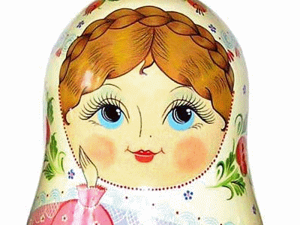
Я живу в России
Русская матрешка
Постовалова Г.М., г.Ноябрьск, ЯНАО

Slide 2
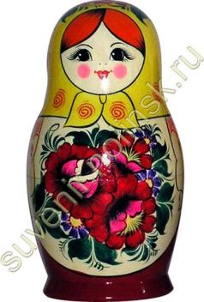
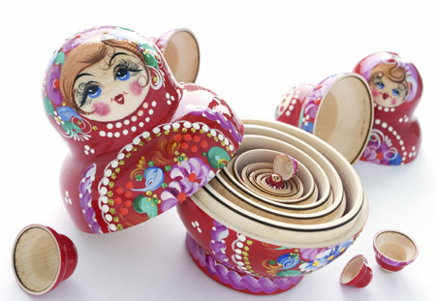
Матрёшка – это полая внутри деревянная ярко разрисованная кукла в виде полуовальной фигуры, в которую вставляются другие такие же куклы меньшего размера. (Словарь русского языка. С.И.Ожегов)

Slide 3
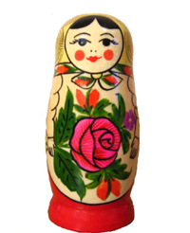
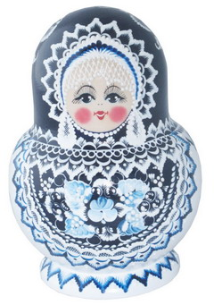
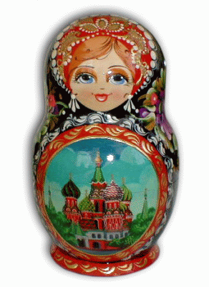
Матрешка — настоящая русская красавица. Румяная, в нарядном сарафане, на голове яркий платочек.

Slide 4
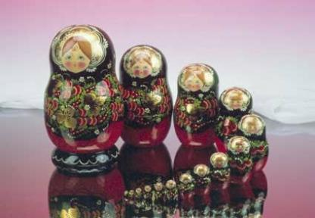
Но, главное, эта куколка — с секретом! Внутри нее прячутся веселые сестрички, мал-мала меньше.

Slide 5
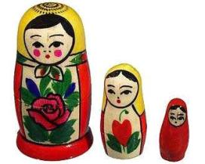
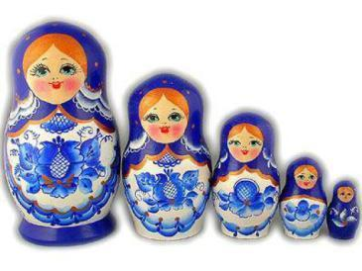
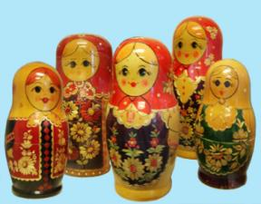
Про матрешку придумали потешку:
Шли матрешки по дорожке,
Было их немножечко:
Две Матрены, три Матрешки
И еще Матрешечка!

Slide 6
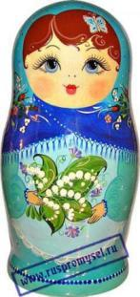
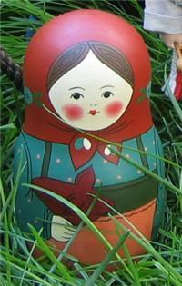
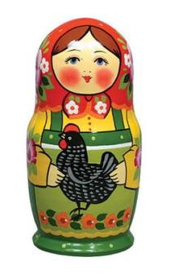
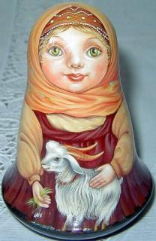
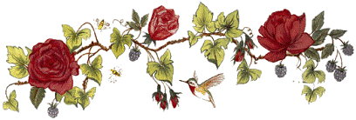
Но матрешка не лентяйка, в руках у нее то серп и хлебные колосья, то уточка или петушок, то корзинка с грибами-ягодами.

Slide 7
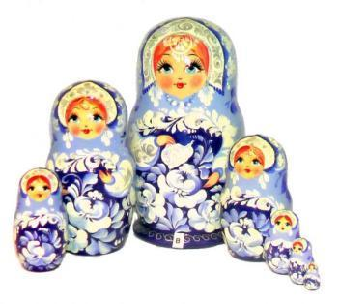
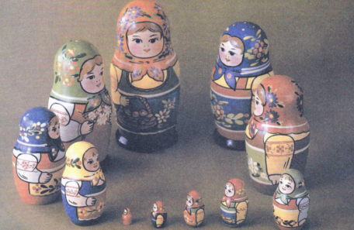
По сравнению с другими игрушками, деревянная расписная куколка молода, ей чуть более ста лет. Для народной игрушки это не возраст. Самым древним куклам, найденным археологами, более трех тысяч лет!

Slide 8
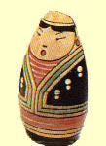
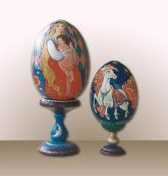
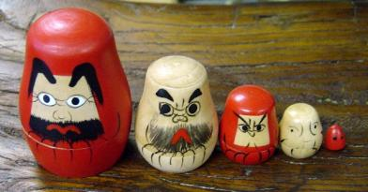
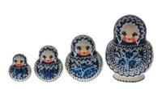
Прообразом матрешки могли послужить ≪писанки≫ — деревянные, расписные пасхальные яйца, их уже много веков делают на Руси. Они бывают полыми внутри, и в большее вкладывается меньшее. Другим прообразом русской матрешки стала японская ритуальная кукла, внутри которой помещалось еще несколько фигурок.

Slide 9
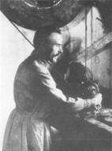
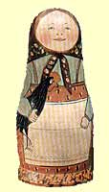
В конце XIX века в Абрамцево по эскизу художника Сергея Малютина местный токарь Звездочкин выточил первую деревянную куколку. А когда Малютин расписал ее, получилась девочка в русском сарафане, в платочке, с петухом в руке. По преданию, кто-то, увидев куклу, смеясь воскликнул: ≪До чего похожа на нашу Матрену!≫ С тех пор и зовут эту игрушку матрешкой.
Автопортрет
Сергея
Малютина
Василий
Звездочкин
Первая
Русская
матрешка-
Девочка
с петухом

Slide 10
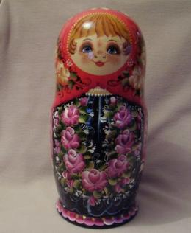
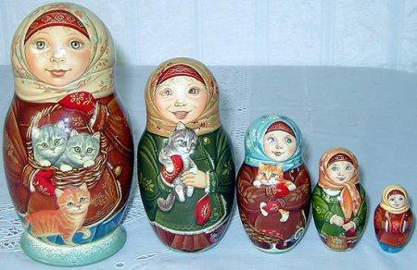
Матрешку сделать непросто. Сначала надо выточить из дерева заготовку, и чтобы ни сучка, ни трещинки не было. А начинает работу мастер с самой маленькой матрешечки, лишь потом их размер становится все больше и больше.

Slide 11
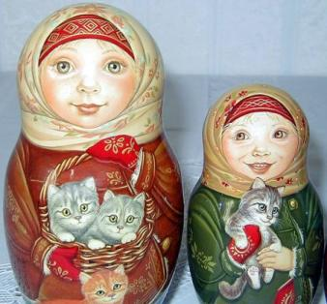
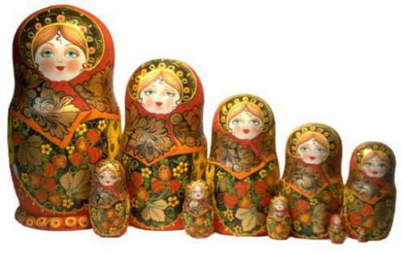
Яркими, веселыми красками художник распишет матрешек, словно оденет их в нарядные одежды. И вот уже улыбается нам русская красавица. А что ей скучать? Она ведь не одна, а с целой дружной семейкой.

Slide 12
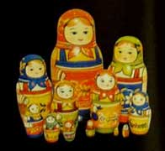
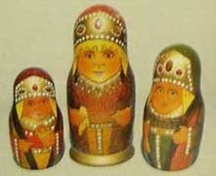
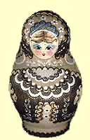
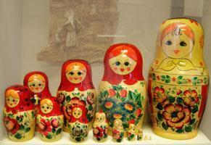
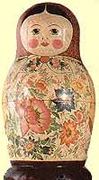
Усадьба Абрамцево — рядом с Сергеевым Посадом, который издавна славился мастерами-игрушечниками. Вскоре и сергиевопосадские мастера тоже принялись за дело.

Slide 13
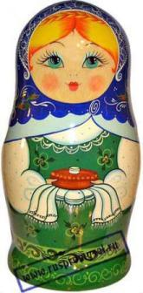
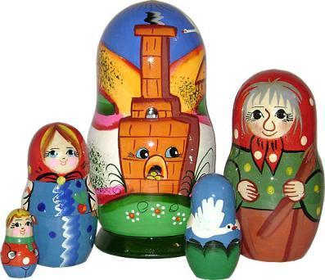
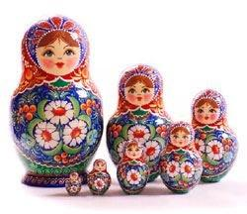
Стали делать матрешек и в других местах России. Матрешки из города Семенова обязательно держат в руках пышные букеты цветов, а из Полхов-Майдана они особенно нарядные и более ≪стройные≫.

Slide 14
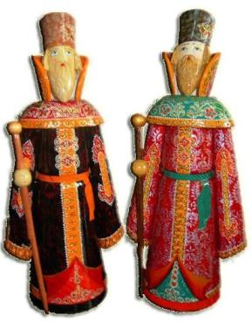
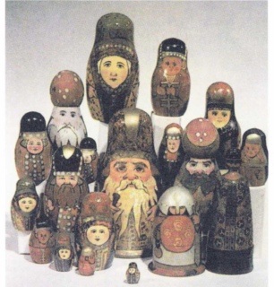
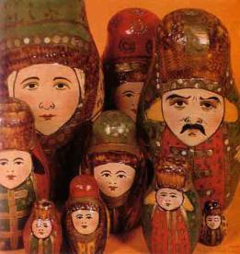
Есть матрешки, которых не расписывают красками, а украшают выжженными узорами. А порою матрешку Матреной и не назовешь! Это былинные богатыри, веселые музыканты, важные бояре, а то и цари.

Slide 15
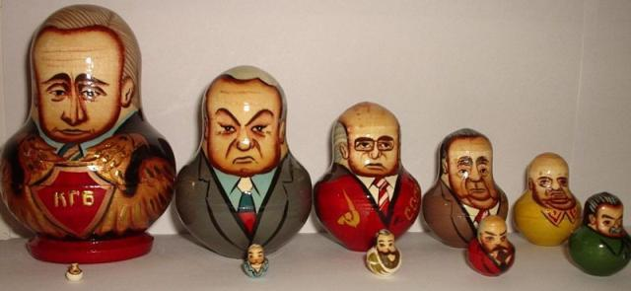
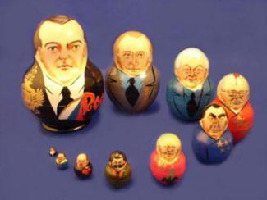
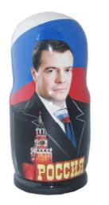
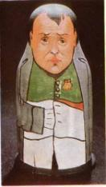
Теперь деревянные куклы как две капли воды похожи на известных людей.

Slide 16
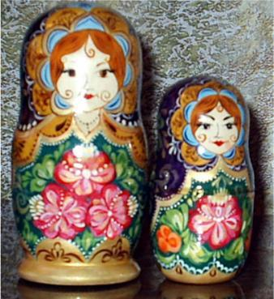
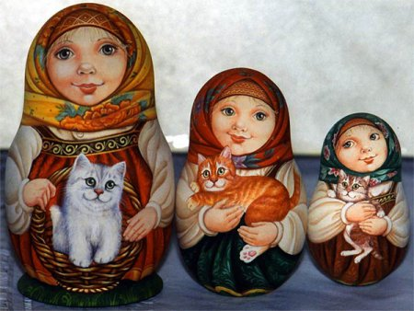
Стали матрешку золотить, да и весь ее тради-ционный облик изменился. Бывают матрешки
крохотные, не больше наперстка, а есть и настоящие великаны — в метр высотой.

Slide 17
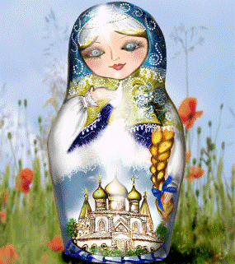
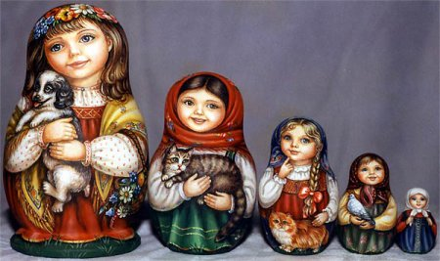
Внутри такой ≪матрешки≫ спрятан не один десяток ее сестричек. Или братишек. Матрешка уже стала одним из символов России. Но и современная девочка, баюкая свою любимую матрешечку, напевает: ≪Где же ты, куколка, была? Где же ты, барынька, была?≫

Slide 18
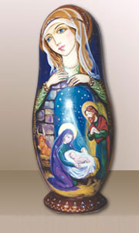
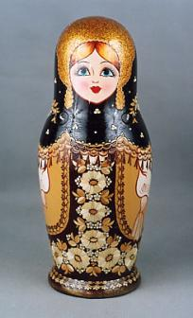
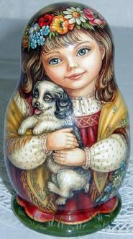
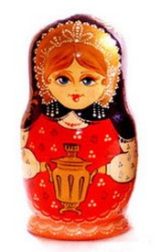

Slide 20
Ссылки:
А.Клиентов. Народные промыслы. М.: Белый город, 2002.
http://www.rustoys.ru/zakroma/matresh.htm
http://rusmatreshka.narod.ru/m0.html
http://raduga.lekks.ru/promisl/pages/16.html
http://www.liveinternet.ru/users/arin_levindor/post94325676/
http://rusmatreshka.narod.ru/index.html

